Slide 1
Análisis y Diseño de Circuitos Eléctricos
Universidad del Valle de México (UVM)

Slide 2
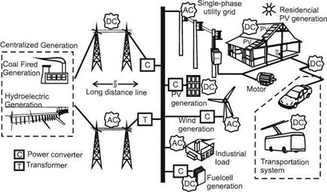

Introducción
Hoy vivimos en un mundo predominantemente eléctrico. Las dos áreas primarias de la electrotecnología que permean esencialmente todos los aspectos de nuestras vidas son la potencia y la información.

Slide 3
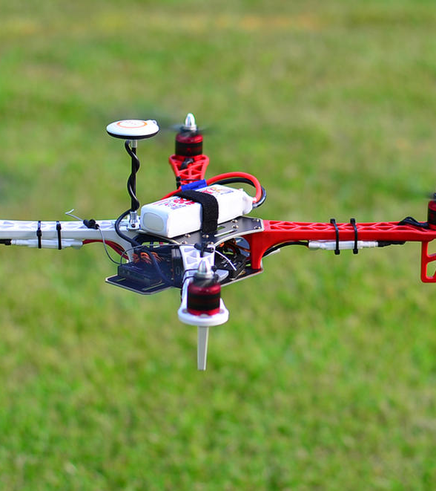
Introducción
La electrotecnología es una fuerza impulsora de los cambios que están ocurriendo en cada disciplina de la ingeniería.

Slide 4
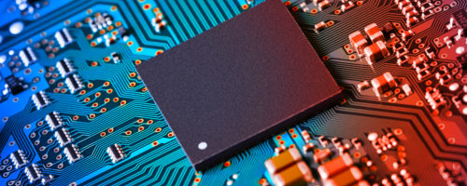
Introducción
Fundamental a la electrotecnología es el área del análisis de circuitos.

Slide 5
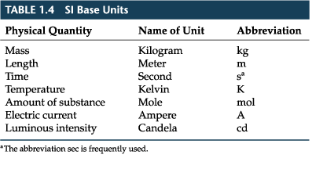
Sistemas de unidades

Slide 6

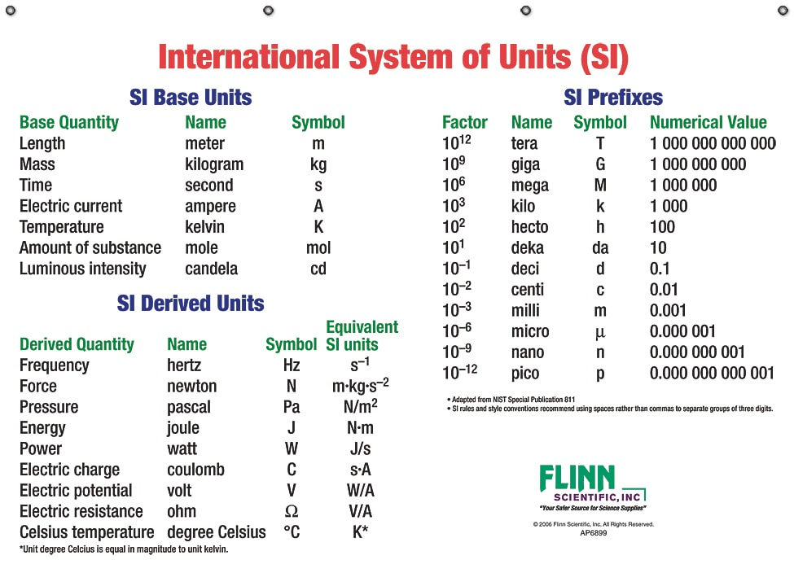
Sistemas de unidades

Slide 7
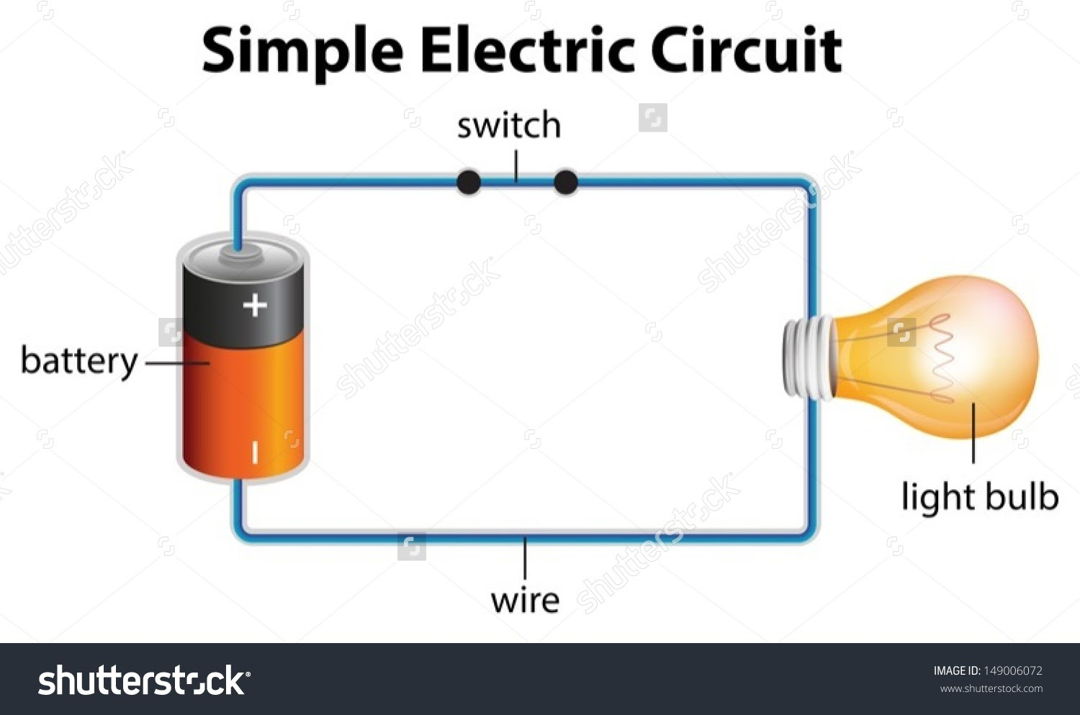
Cantidades básicas
Circuito eléctrico: Es la interconexión de componentes eléctricos.

Slide 8
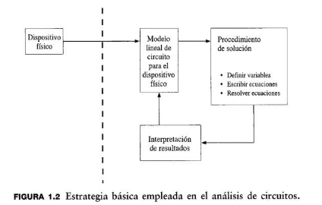
Cantidades básicas

Slide 9
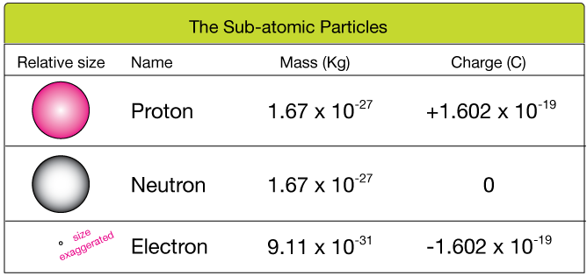
Cantidades básicas
La cantidad más elemental en un análisis de circuitos eléctricos es la carga eléctrica. La carga se mide en coulombs (C).

Slide 10
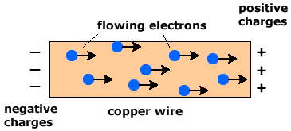
Cantidades básicas
Nos interesa el movimiento de la carga eléctrica ya que da como resultado la transferencia de energía. Un circuito eléctrico es esencialmente un conducto que facilita la transferencia de carga desde un punto a otro.

Slide 11

Cantidades básicas
La razón de cambio de la carga con respecto al tiempo constituye una corriente eléctrica.
La unidad básica es el ampere (A). Un ampere equivale a 1 coulomb por segundo (1 C/s).

Slide 12
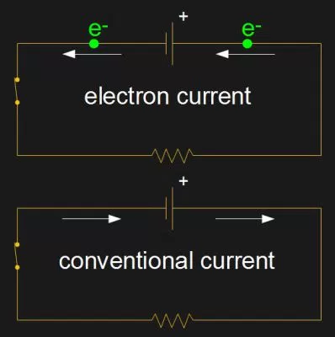
Cantidades básicas
Corriente real vs. Corriente convencional

Slide 13
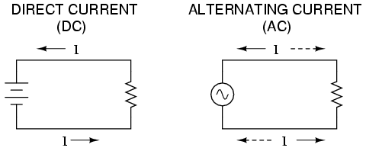

Cantidades básicas
Corriente alterna vs. Corriente directa

Slide 14
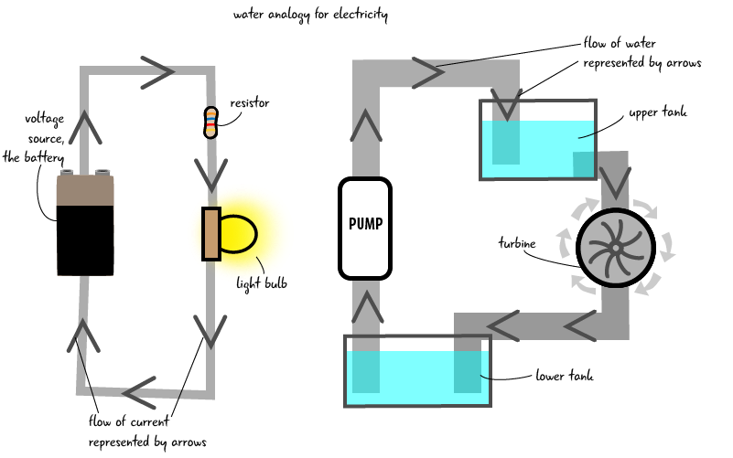
Cantidades básicas
Voltaje (también llamado tensión, diferencia de potencial o fuerza electromotriz).- Es la diferencia en el nivel de energía de una unidad de carga localizada en uno de los dos puntos de un circuito.

Slide 15
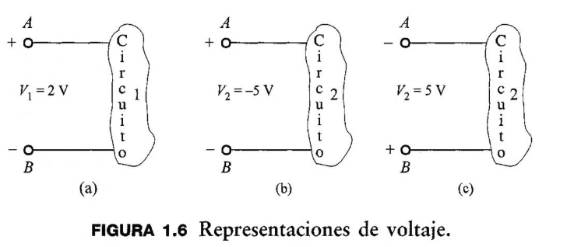

Cantidades básicas

Slide 16
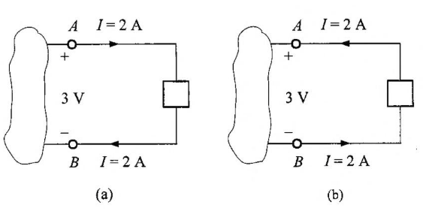
Cantidades básicas
Absorción de energía.- Una corriente positiva entra en la terminal positiva y sale por la terminal negativa.
Suministro de energía.- Una corriente positiva entra en la terminal negativa y sale por la terminal positiva.

Slide 17
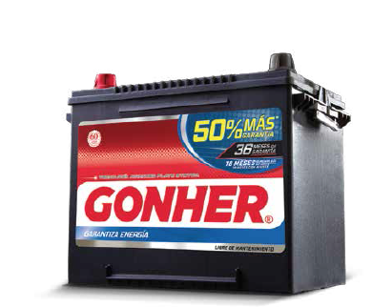
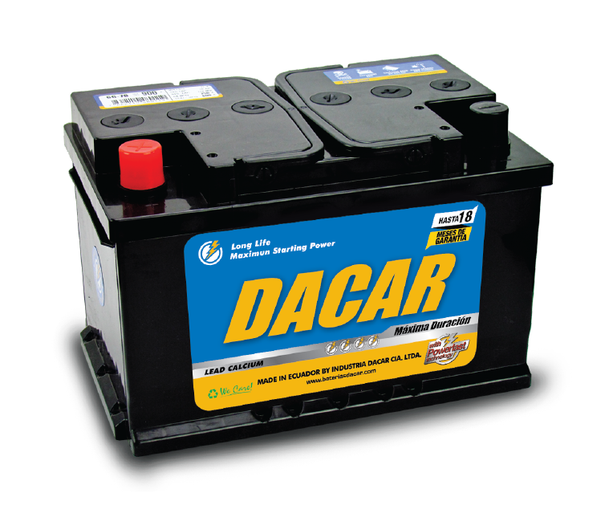

Cantidades básicas

Slide 18
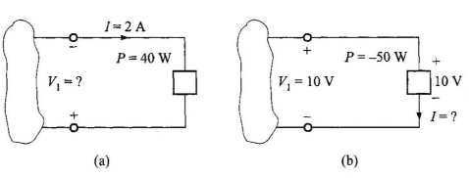
Ejercicios

Slide 19
Tarea 1
Hacer ejercicios del 2.1 al 2.7 del libro de Irwin (p. 85 y 86)

